Slide 1
第三章
进程与线程

Slide 2
回顾
文件基本概念
文件描述符
Linux文件操作接口

Slide 3
预习检查
进程在的内存中空间被分成几份逻辑段
进程的状态
进程的执行模式

Slide 4
本章目标
了解进程与线程的基本概念
掌握进程编程
掌握线程编程

Slide 5
进程与线程的基本概念 15-1
进程
  进程是一个具有独立功能的程序关于某个数据集合的一次可以并发执行的运行活动，是处于活动状态的计算机程序
Linux中
  进程具有独立的权限与职责。如果系统中某个进程崩溃，它不会影响到其余的进程。
  每个进程运行在其各自的虚拟地址空间中，进程之间可以通过由内核控制的机制相互通讯。

Slide 6
进程与线程的基本概念 15-2
ps指令
  通常可以查看到：进程的ID、进程的用户ID、进程状态和进程的command。
[root@localhost other]# ps -aux
USER PID %CPU %MEM VSZ RSS TTY STAT START TIME COMMAND
root 1 0.0 0.1 2048 632 ? Ss Dec09 0:11 init [3]
root 2 0.0 0.0 0 0 ? S Dec09 0:00 [migration/0]
root 3 0.0 0.0 0 0 ? SN Dec09 0:00 [ksoftirqd/0]
root 4 0.0 0.0 0 0 ? S Dec09 0:01 [watchdog/0]
root 5 0.0 0.0 0 0 ? S< Dec09 0:07 [events/0]
root 6 0.0 0.0 0 0 ? S< Dec09 0:00 [khelper]
root 7 0.0 0.0 0 0 ? S< Dec09 0:00 [kthread]
… …
root 3093 0.0 0.0 1640 432 tty4 Ss+ Dec09 0:00 /sbin/mingetty tty4
root 3094 0.0 0.0 1640 428 tty5 Ss+ Dec09 0:00 /sbin/mingetty tty5
root 3112 0.0 0.0 1636 452 tty6 Ss+ Dec09 0:00 /sbin/mingetty tty6

Slide 7
进程与线程的基本概念 15-3
ps输出信息
  USER 进程的属主
  PID 进程的ID
  PPID 父进程
  %CPU 进程占用的CPU百分比
  %MEM 占用内存的百分比
  NI 进程的NICE值，数值大，表示较少占用CPU时间
  VSZ 进程虚拟大小
  RSS 驻留中页的数量
  TTY 终端ID
  WCHAN 正在等待的进程资源
  START 启动进程的时间
  TIME 进程消耗CPU的时间
  COMMAND 命令的名称和参数

Slide 8
进程与线程的基本概念 15-4
STAT 进程状态
  D Uninterruptible sleep (usually IO)
  R 正在运行可中在队列中可过行的
  S 处于休眠状态
  T 停止或被追踪
  Z 僵尸进程
  < 优先级高的进程
  N 优先级较低的进程
  L 有些页被锁进内存
  s 进程的领导者（在它之下有子进程）
  l is multi-threaded (using CLONE_THREAD, like NPTL pthreads do)
  + 位于后台的进程组

Slide 9
进程与线程的基本概念 15-5
task_struct
  每个进程用一个tast_struct数据结构来表示
  task_struct数据结构庞大而复杂，但它可以分成一些功能组成部分
    （1）进程状态
      运行状态
      等待状态
      停止状态
      僵尸状态
    （2）进行调度信息
      进程优先级
    （3）标识符
      仅仅是个数字，不是task数组的索引
      用来控制进程对系统中文件和设备的存取权限
    （4）进程间通信
      信号、管道
      System V IPC：共享内存、信号灯、消息队列

Slide 10
进程与线程的基本概念 15-6
    （5）链接
  [root@localhost ~]# pstree -p
  init(1)-+-acpid(2049)
  |-atd(2280)
  |-auditd(1697)-+-python(1699)
  | `-{auditd}(1698)
  |-automount(2025)-+-{automount}(2026)
  | |-{automount}(2027)
  | |-{automount}(2030)
  | `-{automount}(2033)
  |-avahi-daemon(2316)---avahi-daemon(2317)
  |-blktapctrl(2612)---{blktapctrl}(2613)
  |-crond(2189)
  |-cupsd(2087)
  |-dbus-daemon(1885)
  |-dhclient(2981)
  … …

Slide 11
进程与线程的基本概念 15-7
    （6）时间和定时器
      记录进程消耗的时间
      保存在jiffies变量中
      在定时器到时向相应进程发送信号
    （7）文件系统
      指向每个打开文件描述符
      指向VFS索引节点的指针
    （8）虚拟内存
    （9）处理器的内容
      存储进程切换的上下文，所有CPU相关的状态

Slide 12
进程与线程的基本概念 15-8
进程状态
  运行状态
    系统当前进程
    就绪状态进程
    ps命令的STAT列为值R
  等待状态
    等待事件发生
    等待系统资源
    ps命令的STAT列为值S
  停止状态
    ps命令的STAT列为值T
  僵尸状态
    进程终止或结束
    在进程表项中仍有记录
    ps命令的STAT列为值Z

Slide 13
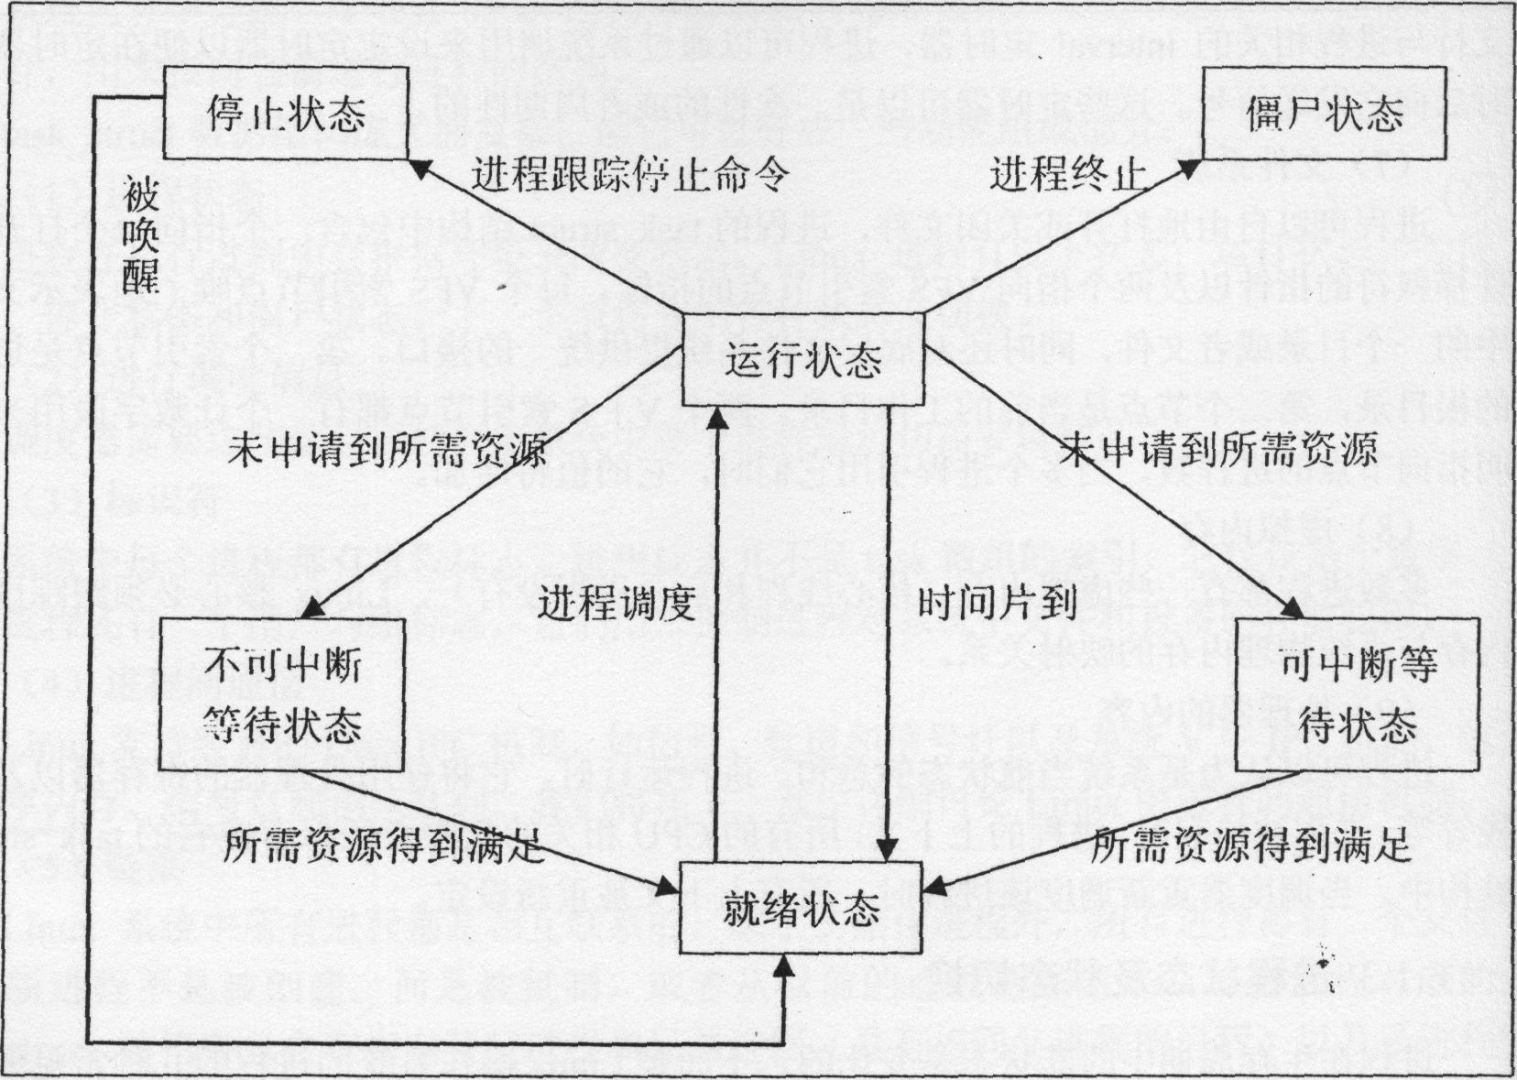
进程与线程的基本概念 15-9
进程状态变化关系图

Slide 14
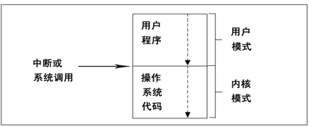
进程与线程的基本概念 15-10
进程执行模式
  内核模式
    系统调用
    中断事件
  用户模式

Slide 15
进程与线程的基本概念 15-11
进程控制
  fork()
    创建子进程
  exec()
    创建子进程后，引用其他程序
  wait()
    等待子进程退出，防止孤儿进程产生
    及时释放子进程占用的系统资源
  exit()
    终止进程

Slide 16
进程与线程的基本概念 15-12
进程调度
  第一步：处理内核中的工作
  第二步：处理当前进程
  第三步：选择进程
    实时进程
    普通进程
  第四步：进程交换

Slide 17
进程与线程的基本概念 15-13
  task_struct中的调度信息：
    策略
      轮流策略
      先进先出策略
  优先权
    Jiffies变量
  实时优先权
    实时进程之间
  计数器

Slide 18
进程与线程的基本概念 15-14
线程
  进程是资源管理的最小单位，线程是程序执行的最小单位。
  在操作系统设计上，从进程演化出线程，最主要的目的就是更好地支持多处理器，并且减小进程上下文切换的开销。
  线程是进程的一条执行路径，它包含独立的堆栈和CPU寄存器状态，每个线程共享其所附属的进程的所有的资源，包括打开的文件、内存页面、信号标识及动态分配的内存等等。

Slide 19
进程与线程的基本概念 15-15
进程和线程的关系
  线程和进程的关系是：线程是属于进程的，线程运行在进程空间内，同一进程所产生的线程共享同一物理内存空间，当进程退出时该进程所产生的线程都会被强制退出并清除。一个进程至少需要一个线程作为它的指令执行体，进程管理着资源（比如cpu、内存、文件等等），而将线程分配到某个cpu上执行。

Slide 20
进程编程 6-1
获得进程有关的ID
#include <unistd.h>
#include <sys/types.h>
uid_t getuid(void); //获得进程的用户标识号
gid_t getgid(void); //获得进程的用户所属的用户组ID
pid_t getpid(void); //要获得当前进程的ID
pid_t getppid(void); //获得当前进程的父进程的ID
pid_t getpgrp(void); //获得当前进程所在的进程组的ID
pid_t getpgid(pid_t pid); //获得进程ID为pid的进程所在的
//进程组ID

Slide 21
进程编程 6-2
派生进程
#include <sys/types.h>
#include <unistd.h>
pid_t fork(void);
技术提示一：从逻辑上讲，该函数在返回之前，会把当前进程的地址空间进行一次拷贝，新拷贝的地址空间称为子进程的地址空间，当前地址空间称为父进程的地址空间。从宏观上和逻辑上看，这时fork在两个独立的地址空间里面同时返回，在父进程中fork返回值大于0——为子进程的ID，在子进程中返回值等于0。如果fork调用失败返回-1，同时errno设置成相应的值。
技术提示二：1、fork调用失败时，意味着派生子进程失败，这时没有地址空间的拷贝。2、调用fork，并在fork返回之前，进行了地址空间的拷贝，但拷贝很有可能只是逻辑上进行了，物理上是否进行了拷贝，以及何时进行拷贝，这仅仅是OS实现进程的一个实现细节，我们可以不用深究。3、不同的进程都是运行在各自独立的虚拟的地址空间，之所以加“虚拟”二字，是因为两个进程完全有可能运行在一个物理空间，但请记住，从逻辑上看，不同进程永远运行在各自不同的独立的地址空间。

Slide 22
进程编程 6-3
执行其他程序
  exec()
    可以用来执行一个可执行文件来代替当前进程的执行映像。
    该调用并没有生成新的进程，而是在原有进程的基础上，替换原有进程的正文，调用前后是同一个进程，进程号PID不变，但执行的程序变了（执行的指令序列改变了）。
  六种调用形式
int execl(const char *path, const char *arg, ...);
int execlp(const char *file, const char *arg, ...);
int execle(const char *path, const char *arg, ...,
char *const envp[]);
int execv(const char *path, char *const argv[]);
int execvp(const char *file, char *const argv[]);
int execve(const char *filename, char *const argv[], char *const envp[]); //系统调用
说明：成功不返回，失败返回-1。exec()的六个函数实现的功能都是一样的，只是在传递参数和设置环境方面提供了不同的方式。

Slide 23
进程编程 6-4
    六个函数的都是以“exec”四个字母开头的，后面的字母表示了其用法上的区别：
    带有字母“l”的函数，表明后面的参数列表是要传递给程序的参数列表，参数列表的第一个参数必须是要执行程序，最后一个参数必须是NULL。
    带有字母“p”的函数，第一个参数可以是相对路径或程序名，如果无法立即找到要执行的程序，那么就在环境变量PATH指定的路径中搜索。其他函数的第一个参数则必须是绝对路径名。
    带有字母“v”的函数，表明程序的参数列表通过一个字符串数组来传递。这个数组和最后传递给程序的main函数的字符串数组argv完全一样。第一个参数必须是程序名，最后一个参数也必须是NULL。
    带有字母“e”的函数，用户可以自己设置程序接收一个设置环境变量的数组

Slide 24
进程编程 6-5
终止进程及进程返回值
#include <stdlib.h>
void exit(int status);
说明：exit()函数会调用系统调用_exit，立即终止发出调用的进程。所有属于该进程的文件描述符都关闭。该进程的所有子进程由进程ID为1的进程(进程init)接收，并对该进程的父进程发出一个SIGCHLD(子进程僵死)的信号。参数status作为退出的状态值返回父进程，该值可以通过系统调用wait()来收集。如果进程是一个控制终端进程，则SIGHUP信号将被送往该控制终端的前台进程。

Slide 25
进程编程 6-6
等待进程
pid_t wait(int *status);
pid_t waitpid(pid_t pid, int *status, int options);
  返回值：返回退出的子进程的PID。如果设置了WNOHANG选项没有子进程退出就返回0。如果发生错误时返回-1。
  参数
    pid——输入参数，pid<-1时，等待进程组ID等于pid的绝对值的子进程退出。pid=0时，等待进程组ID等于当前进程的进程组ID的子进程退出。pid>0时，等待进程ID等于参数pid的子进程退出。pid=-l时，等待任何子进程退出，相当于调用wait()。
    status——输出参数，带出子进程的退出状态，对退出状态不感兴趣可以为NULL。
    options——为WNOHANG：该选项要求如果没有子进程退出就立即返回。为WUNTRACED：对已经停止但未报告状态的子进程，该调用也从等待中返回和报告状态。如果status不是空，调用将使status指向该信息。
  wait(&status)等价于waitpid(-1, &status, 0)。

Slide 26
线程编程 13-1
参数一：输出参数，带出新创建的线程的线程标识符。
参数二：输入参数，设置新创建线程的线程属性，传入NULL表示按系统默认属性创建线程。
线程的创建
#include <pthread.h>
int pthread_create(pthread_t *restrict thread,
const pthread_attr_t *restrict attr,
void *(*start_routine)(void*),
void *restrict arg);
返回值：（1） 0——创建成功(2)非0——创建失败，返回的是错误代码。
参数三：输入参数，函数指针，设置新创建线程的执行路径。
参数四：输入参数，是参数三所指函数的实参。

Slide 27
线程编程 13-2
线程结束与等待线程结束
#include <pthread.h>
void pthread_exit(void *value_ptr);
int pthread_join(pthread_t thread, void **value_ptr);
说明：pthread_exit结束一个线程，线程退出值为value_ptr。pthread_join等待一个线程结束，成功返回0，失败返回非0——错误代码。参数value_ptr为输出参数，带出线程的退出值, 传入NULL，表示对线程退出值不感兴趣。

Slide 28
线程编程 13-3
线程的同步
  互斥锁
    对共享资源的存取，需要用锁的方式加以控制，互斥锁的类型为pthread_mutex_t。互斥锁分开打状态和锁定状态。
  互斥锁的初始化与互斥锁的销毁
    使用互斥锁之前必须先对互斥锁进行初始化，未初始化的互斥锁行为不确定。不再使用互斥锁的时候需要把互斥锁销毁掉，未销毁的互斥锁会产生资源泄漏。
#include <pthread.h>
int pthread_mutex_destroy(pthread_mutex_t *mutex);
int pthread_mutex_init(pthread_mutex_t *restrict mutex,
const pthread_mutexattr_t *restrict attr);
pthread_mutex_t mutex = PTHREAD_MUTEX_INITIALIZER;
说明：静态的互斥锁可以使用常量PTHREAD_MUTEX_INITIALIZER来初始化。参数attr为输入参数，设置互斥锁的属性，输入NULL表示按系统默认属性来初始化互斥锁。函调用执行成功返回0，否者返回错误代码。

Slide 29
线程编程 13-4
  互斥锁的上锁与开锁
    初始化好的一把互斥锁默认情况下为打开状态。
#include <pthread.h>
int pthread_mutex_lock(pthread_mutex_t *mutex);
int pthread_mutex_unlock(pthread_mutex_t *mutex);
技术提示一：两个函数成功时返回0，失败时返回非0——错误代码。pthread_mutex_lock先检查mutex的当前状态，如果当前状态为打开的， pthread_mutex_lock函数将mutex的当前状态设为锁定的并立即返回。如果当前状态本身为锁定的， pthread_mutex_lock会阻塞，阻塞到mutex状态再次变为打开的， pthread_mutex_lock再成功上锁并返回。
技术提示二：pthread_mutex_unlock将互斥锁mutex的状态设为打开的并立即返回，如果mutex本身是处于打开状态，pthread_mutex_unlock的行为不确定。

Slide 30
线程编程 13-5
  死锁
    定义：两个或两个以上的进程或者线程在执行过程中，因争夺资源而造成的一种互相等待的现象，若无外力作用，它们都将无法推进下去。此时称系统处于死锁状态或系统产生了死锁。
    解决死锁的方法之一——非阻塞上锁
#include <pthread.h>
int pthread_mutex_trylock(pthread_mutex_t *mutex);
说明一：pthread_mutex_trylock为pthread_mutex_lock的非阻塞版本。两个函数成功时返回0，失败时返回非0——错误代码，当mutex的当前状态为锁定是pthread_mutex_trylock也不会阻塞，立即返回EBUY。
说明二：如果只有一把互斥锁因设计不当也有可能产生死锁。

Slide 31
线程编程 13-6
  条件变量
    互斥锁的缺点是它只有两种状态：锁定和非锁定。
    条件变量通过允许线程阻塞和等待另一个线程发送信号的方法弥补了互斥锁的不足。
    条件变量通常和互斥锁一起使用。
    条件变量被用来阻塞一个线程，当条件不满足时，线程通常先解开相应的互斥锁进入阻塞状态，等待条件发生变化。一旦其它的某个线程改变了条件变量，它将通知相应的条件变量唤醒一个或多个正被此条件变量阻塞的线程。
    条件变量只是起阻塞和唤醒线程的作用，具体的判断条件还需用户给出。

Slide 32
线程编程 13-7
  条件变量的初始化与销毁
    使用条件变量之前必须先对条件变量进行初始化，未初始化的条件变量行为不确定。不再使用条件变量的时候需要把条件变量销毁掉，未销毁的条件变量会产生资源泄漏
#include <pthread.h>
int pthread_cond_destroy(pthread_cond_t *cond);
int pthread_cond_init(pthread_cond_t *restrict cond,
const pthread_condattr_t *restrict attr);
pthread_cond_t cond = PTHREAD_COND_INITIALIZER;
说明：静态的条件变量可以使用常量PTHREAD_COND_INITIALIZER来初始化。参数attr为输入参数，设置条件变量的属性，输入NULL表示按系统默认属性来初始化条件变量。函调用执行成功返回0，否者返回错误代码。

Slide 33
线程编程 13-8
  条件变量阻塞线程
#include <pthread.h>
int pthread_cond_wait(pthread_cond_t *restrict cond,
pthread_mutex_t *restrict mutex);
int pthread_cond_timedwait(pthread_cond_t *restrict cond,
pthread_mutex_t *restrict mutex,
const struct timespec *restrict abstime);
说明：将线程阻塞在cond条件变量上，同时将互斥锁mutex打开，直到被别的线程唤醒才返回，返回的同时再对互斥锁mutex上锁。参数abstime为线程阻塞的最长时间。成功返回0，失败返回非0——错误代码。

Slide 34
线程编程 13-9
  唤醒阻塞在条件变量上的线程
#include <pthread.h>
int pthread_cond_broadcast(pthread_cond_t *cond);
int pthread_cond_signal(pthread_cond_t *cond);
说明：pthread_cond_broadcast唤醒阻塞在cond上的所有线程。pthread_cond_signal唤醒阻塞在cond上的一个线程，如果有多个线程阻塞在cond上，其中只有一个线程被唤醒，至于谁被唤醒不确定，他们之间竞争。成功返回0，失败返回非0——错误代码。

Slide 35
线程编程 13-10
信号量
  信号量从本质上是一个非负整数计数器，通常被用来控制对公共资源的访问。
  当可用的公共资源增加时，调用函数sem_post()增加信号量。
  只有当信号量值大于０时，函数sem_wait()才能返回，并将信号量的值减1，当信号量等于0时，sem_wait()将被阻塞直到信号量的值大于0。
  函数sem_trywait()是函数sem_wait()的非阻塞版本

Slide 36
线程编程 13-11
信号量的初始化与销毁
  使用信号量之前必须先对信号量进行初始化，未初始化的信号量行为不确定。不再使用信号量的时候需要把信号量销毁掉，未销毁的信号量会产生资源泄漏。
#include <semaphore.h>
int sem_init(sem_t *sem, int pshared, unsigned int value);
int sem_destroy(sem_t *sem);
说明：参数pshared为0表示该信号量不进程间共享，非0则表示该信号量进程间共享。参数value为信号量的初始值。成功返回0，失败返回-1，同时errno被设置成相应的值。

Slide 37
线程编程 13-12
信号量的操作——减1的操作
#include <semaphore.h>
int sem_wait(sem_t *sem);
int sem_trywait(sem_t *sem);
说明：两个函数成功返回0，失败返回-1，同时将errno设置成相应的值。sem_wait对信号量的值减1，如果当前信号量为0，则sem_wait会阻塞，直到信号量的值大于等于1，才返回并将信号量的值减1。Sem_trywait是sem_wait的非阻塞版本，当前信号为0时出错返回，errno等于EAGAIN。

Slide 38
线程编程 13-13
信号量的操作——加1的操作
#include <semaphore.h>
int sem_post(sem_t *sem);
说明：成功返回0，失败返回-1，同时将errno设置成相应的值。sem_post对信号量的值加1，并立即返回。

Slide 39
实验
任务1：获得进程有关的ID
任务2：掌握派生进程的方法
任务3：学习如何使用execl()执行一个程序
任务4：掌握execvp()系列函数的主要区别和用法
任务5：掌握派生子进程，并由子进程执行新的程序的方法
任务6：wait()函数的使用方法
任务7：创建线程
任务8：获取子线程返回值
任务9：掌握互斥锁来进行线程同步的方法
任务10：掌握用条件变量进行线程同步的方法
任务11：掌握用信号量进行线程同步的方法
13-

Slide 40
答疑

Slide 41
总结
进程与线程的区别
派生进程
等待进程结束
创建线程
等待线程结束
互斥锁
条件变量
信号量

